Slide 1
BÁO CÁO THỰC TẬP ĐỒ ÁN THỰC TẬP LẬP TRÌNH A
Tên đề tài: Ứng dụng chấm công
Giảng viên hướng dẫn: Nguyễn Văn Sơn
Lớp: SW205DV01 – 0200
Nhóm 9: Trần Hoàng Thiên – 2191042
Tạ Minh Đức – 2191359
Đinh Quốc Cường – 22112897
Nguyễn Quốc Duy – 22011127

Slide 2



NỘI DUNG
I
TỔNG QUAN
1
Database và công nghệ
2
Kết quả
II
KẾT LUẬN

Slide 3
Android Studio là môi trường phát triển tích hợp chính thức dành cho phát triển nền tảng Android. Nó được ra mắt vào ngày 16 tháng 5 năm 2013 tại hội nghị Google I/O. Android Studio được phát hành miễn phí theo giấy phép Apache Licence 2.0

Slide 4
Database

Slide 5
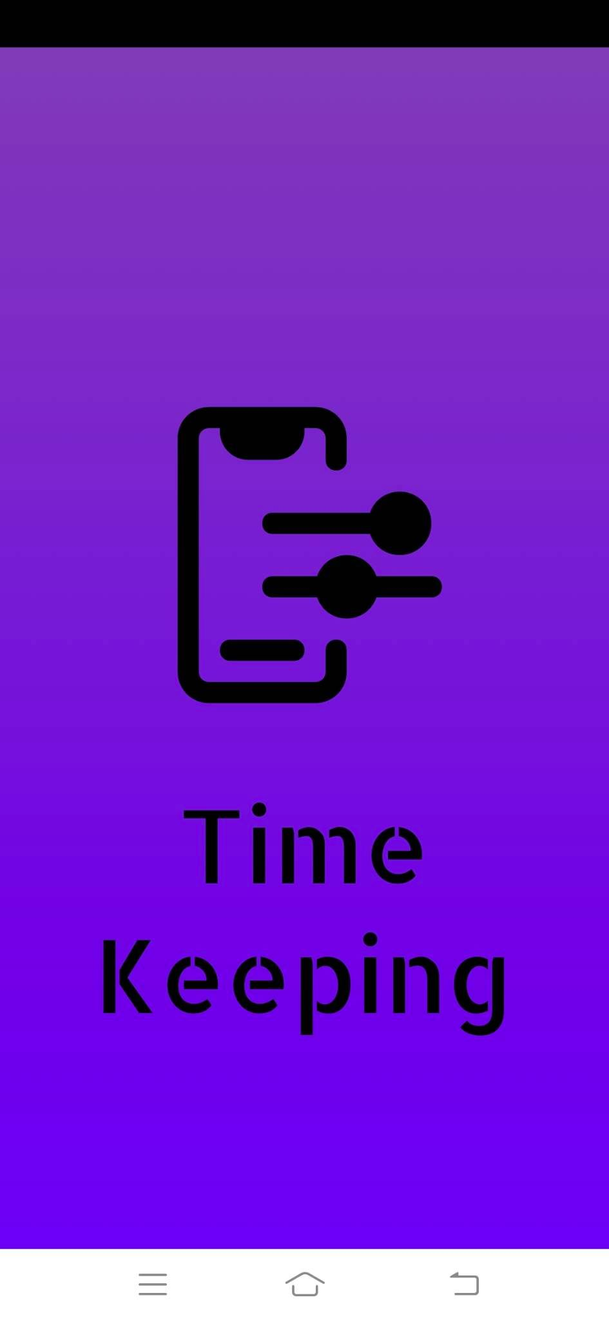
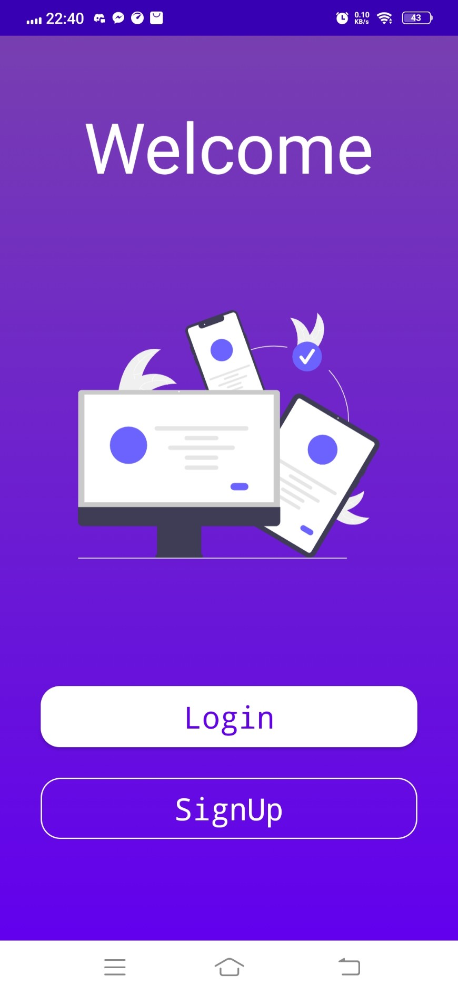
Kết quả

Slide 6
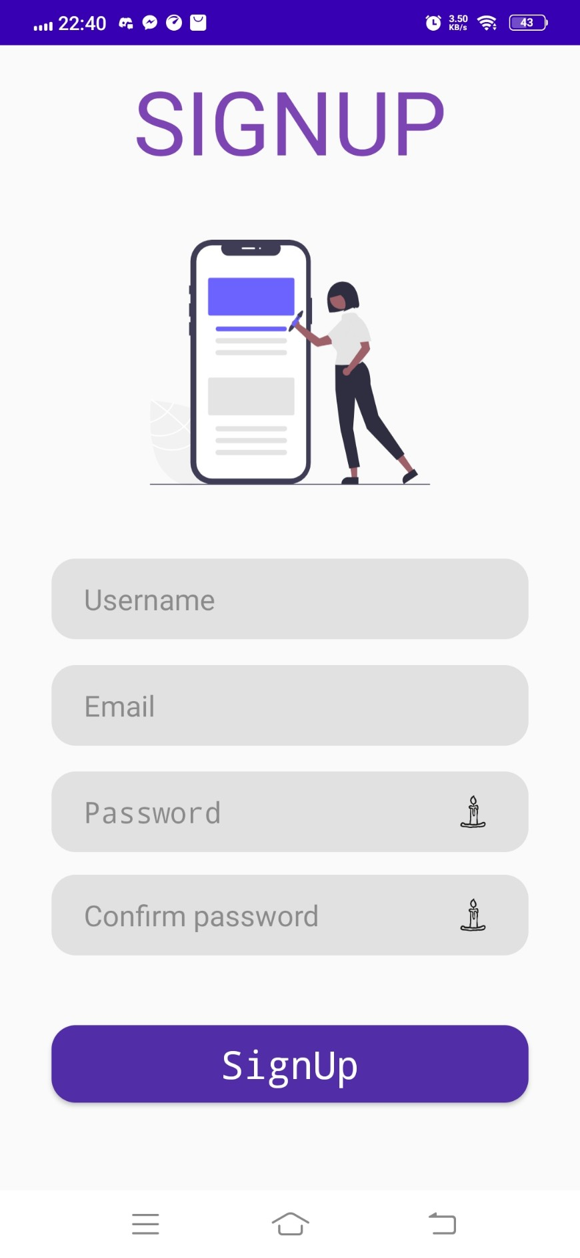
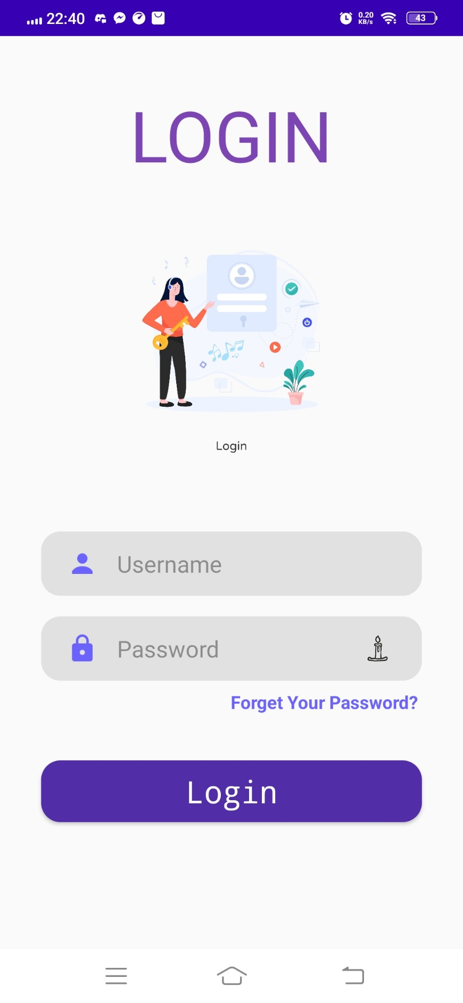
Kết quả

Slide 7
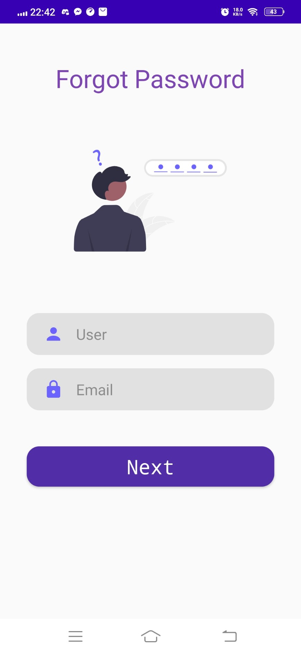
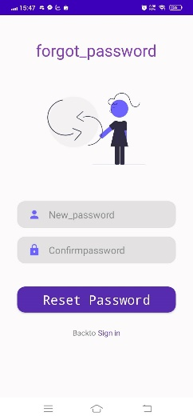
Kết quả

Slide 8
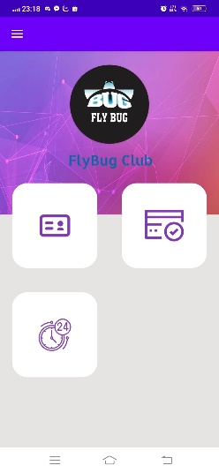
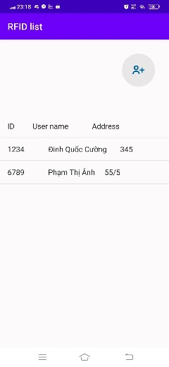
Kết quả

Slide 9
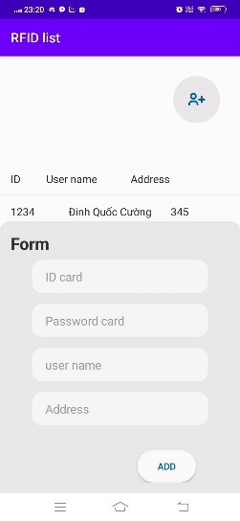
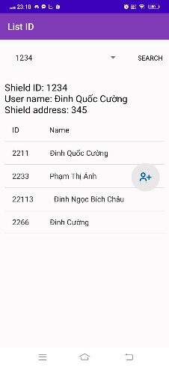
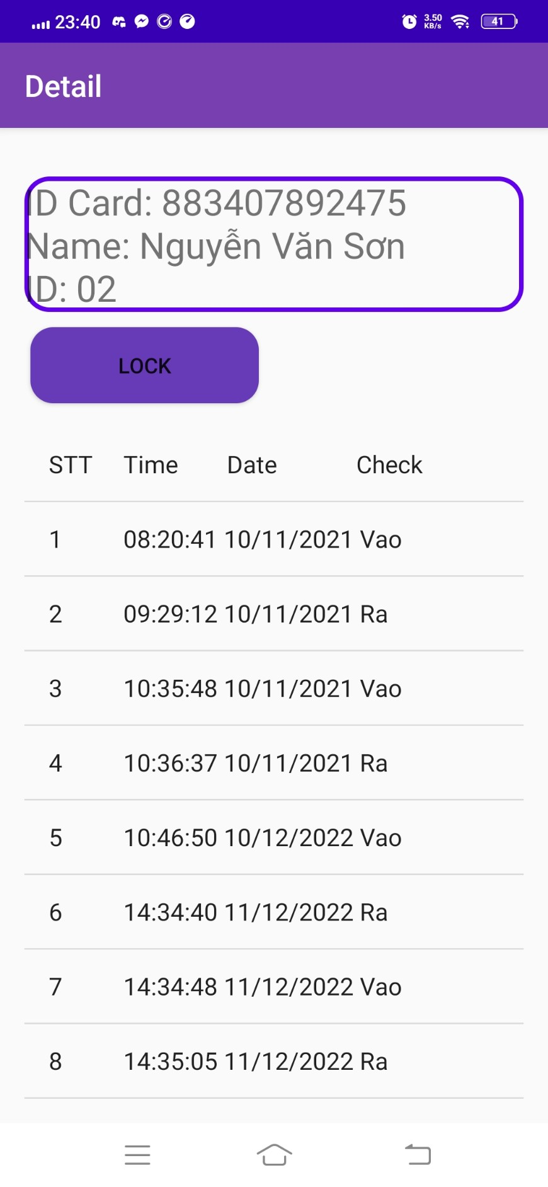
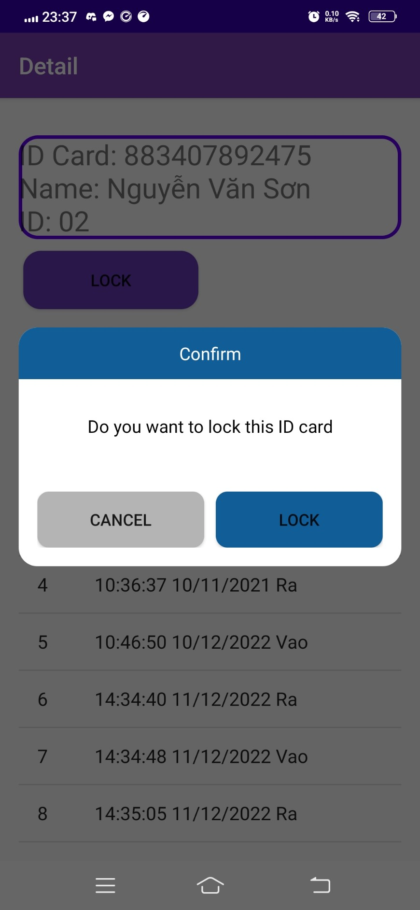
Kết quả

Slide 10
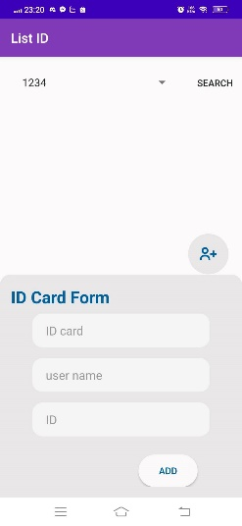
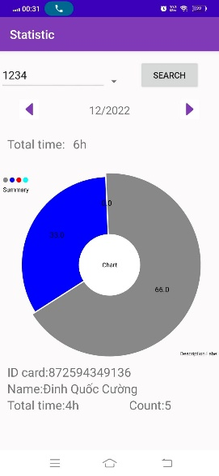
Kết quả

Slide 11
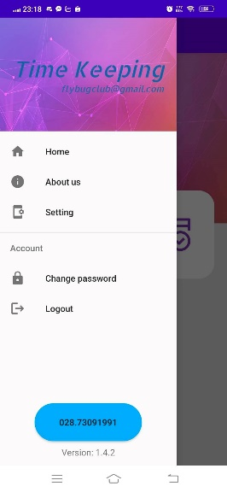
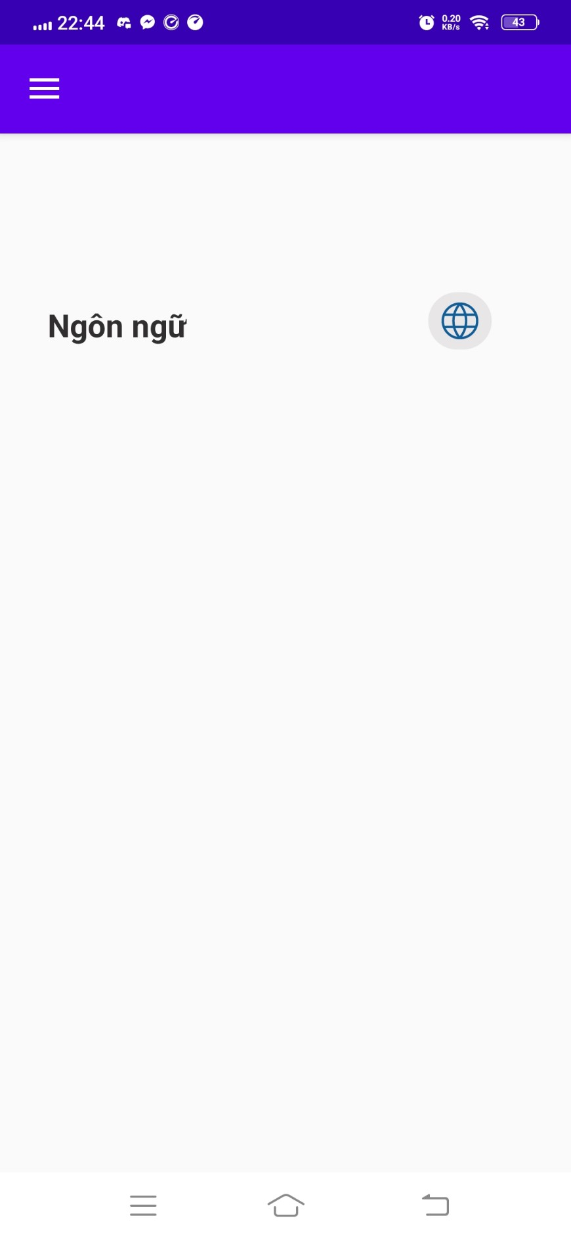
Kết quả

Slide 12
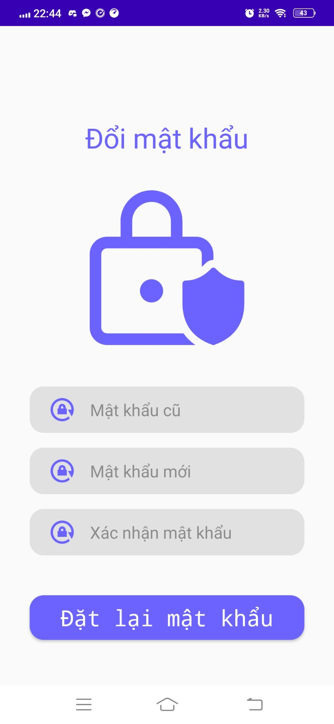
Kết quả

Slide 13
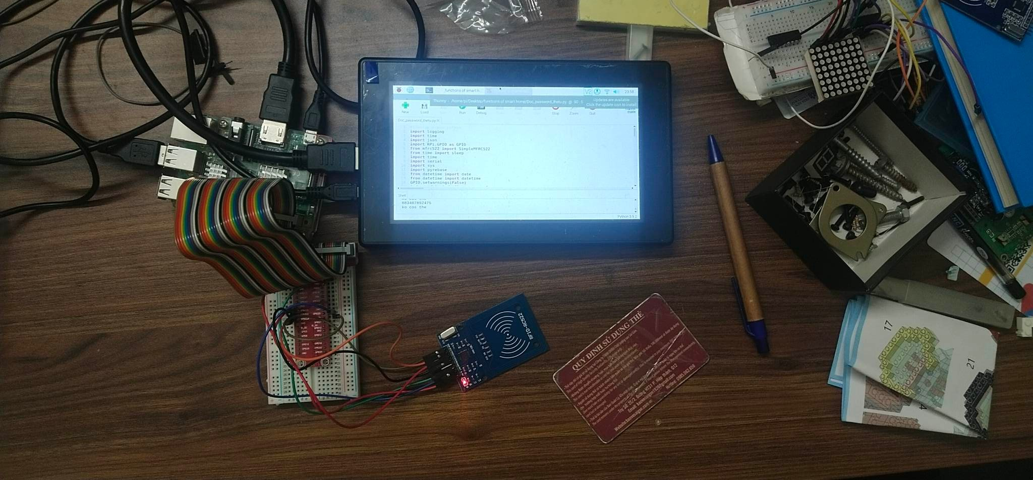
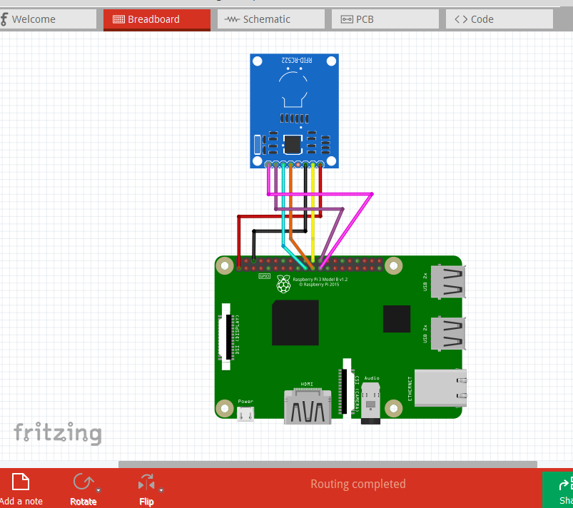
Kết quả

Slide 14
DEMO

